Slide 1
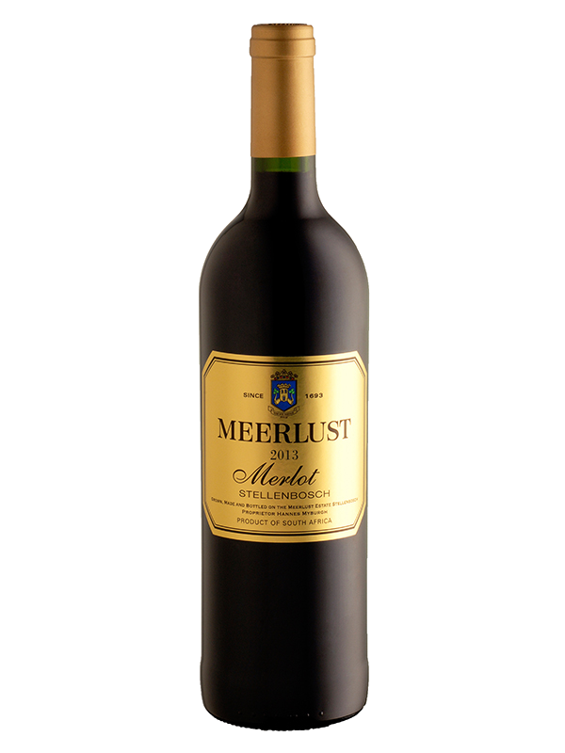
■PRICE CARD
ミヤルストメルロ
ミヤルストメルロ
南アフリカで最も古い歴史と伝統を誇るワイナリー
南アフリカで最も古い歴史と伝統を誇るワイナリー
原産国：南アフリカ／ステレンボッシュ
生産者：ミヤルスト
品種 ：ﾒﾙﾛｰ / ｶﾍﾞﾙﾈ・ﾌﾗﾝ /ﾌﾟﾃｨ･ｳﾞｪﾙﾄﾞ
味わい：赤・辛口・フルボディ
原産国：南アフリカ／ステレンボッシュ
生産者：ミヤルスト
品種 ：ﾒﾙﾛｰ / ｶﾍﾞﾙﾈ・ﾌﾗﾝ /ﾌﾟﾃｨ･ｳﾞｪﾙﾄﾞ
味わい：赤・辛口・フルボディ
希望小売価格
8,580
円 (税込)
価格
ミヤルストメルロ
ミヤルストメルロ
南アフリカで最も古い歴史と伝統を誇るワイナリー
南アフリカで最も古い歴史と伝統を誇るワイナリー
原産国：南アフリカ／ステレンボッシュ
生産者：ミヤルスト
品種 ：メルロー / カベルネ･フラン / プティ･ヴェルド
味わい：赤・辛口・フルボディ
原産国：南アフリカ／ステレンボッシュ
生産者：ミヤルスト
品種 ：メルロー / カベルネ･フラン / プティ･ヴェルド
味わい：赤・辛口・フルボディ
希望
小売
\7,800 (税込 \8,580)
価格
ミヤルストメルロ
ミヤルストメルロ
南アフリカで最も古い歴史と伝統を誇るワイナリー
南アフリカで最も古い歴史と伝統を誇るワイナリー
手摘みによる収穫をはじめ、ワイン造りに細やかな心配りを欠かしません。現地では「長熟させたいメルロ」と評判の一品。ブーケは、カシスやクワの実、プラムを思わせるフルーツが十分に感じられ、味わいは濃密。シルキーなタンニンと多くの要素が素晴らしいバランスを保っています。
手摘みによる収穫をはじめ、ワイン造りに細やかな心配りを欠かしません。現地では「長熟させたいメルロ」と評判の一品。ブーケは、カシスやクワの実、プラムを思わせるフルーツが十分に感じられ、味わいは濃密。シルキーなタンニンと多くの要素が素晴らしいバランスを保っています。
原産国：南アフリカ／ステレンボッシュ
生産者：ミヤルスト
品種 ：メルロー / カベルネ･フラン / プティ･ヴェルド
味わい：赤・辛口・フルボディ
原産国：南アフリカ／ステレンボッシュ
生産者：ミヤルスト
品種 ：メルロー / カベルネ･フラン / プティ･ヴェルド
味わい：赤・辛口・フルボディ
希望
小売
\7,800 (税込 \8,580)
価格

